Slide 1
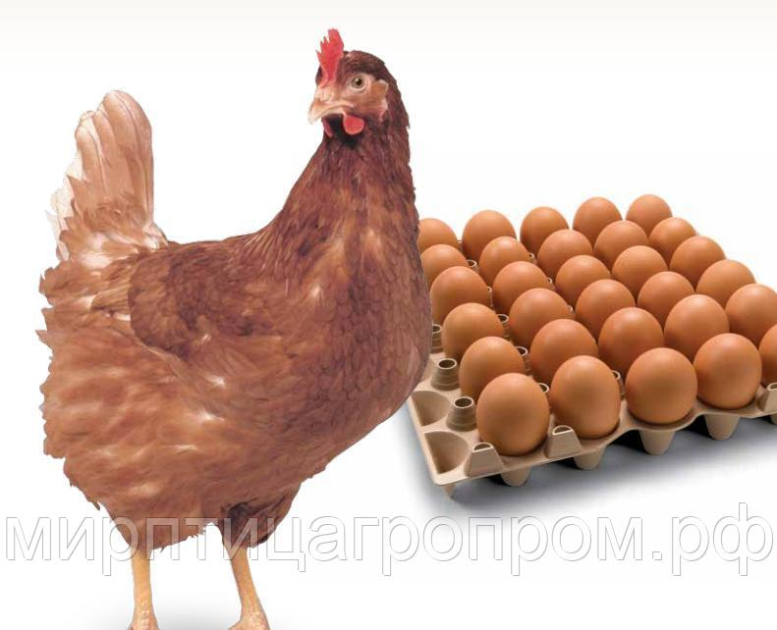
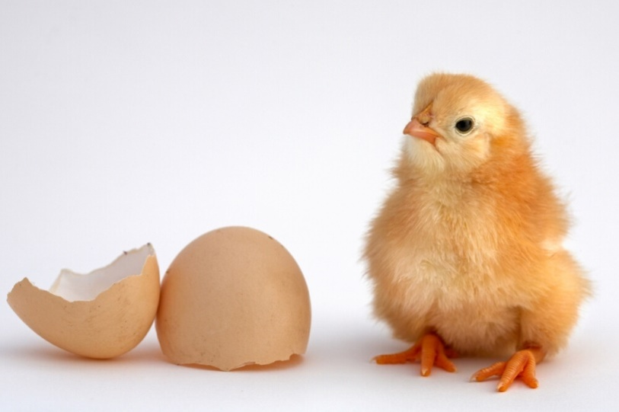
Практичне заняття №9 ВИЗНАЧЕННЯ РОЗМІРУ ЦЕХУ БАТЬКІВСЬКОГО СТАДА КУРЕЙ. ВИРОБНИЦТВО ІНКУБАЦІЙНИХ ЯЄЦЬ НА ПТАХОФАБРИЦІ

Slide 2
Мета заняття: Засвоїти методику визначення розмірів цехів птахофабрики з виробництва інкубаційних яєць та розраховувати валове виробництво яєць.
Матеріали і обладнання: методичні вказівки, калькулятори.
Зміст заняття: записуються вихідні дані згідно з індивідуальним завданням:
Для прикладу використовуємо наступні дані:
- потреба в добових курочках – 1800000 голів;
- несучість на одну середньорічну курку - 250 яєць;
- яєць придатних до інкубації - 74%;
- запліднених яєць - 92%;
- виводимості курчат - 77%;
- інкубаційний брак - 1,3%.

Slide 3
1. Розрахунок поголів’я курей батьківського стада.
1) кількість яєць, придатних до інкубації:
2) запліднених яєць:
3) виводимість курчат:
4) інкубаційний брак:
5) кількість курчат, виведених від однієї курки:
131-2 = 129 гол.

Slide 4
Але слід врахувати, що виводяться не лише курочки, але й і півники – як правило, у співвідношенні 1:1, тому від однієї курки ми отримуємо: 129 : 2 = 64 курочки добового віку.
Поголів’я курей батьківського стада, таким чином складає: 1800000 : 64 = 28125 голів курок;
і, оскільки статеве співвідношення в дорослому стаді 1 : 10, то 28125 : 10 = 2813 голів півнів.

Slide 5
Оскільки розраховане поголів'я курей батьківського стада - це поголів’я середньорічне, то потрібно врахувати передбачуване збереження птиці (80%).
При 80% збереженні курей, до кінця року брак відповідно становить 20%
(100% – 80% = 20%),
тому до середини року вибракується лише 10% (20% : 2 = 10%), а збереженість курей буде 90% (80% + 10%).

Slide 6
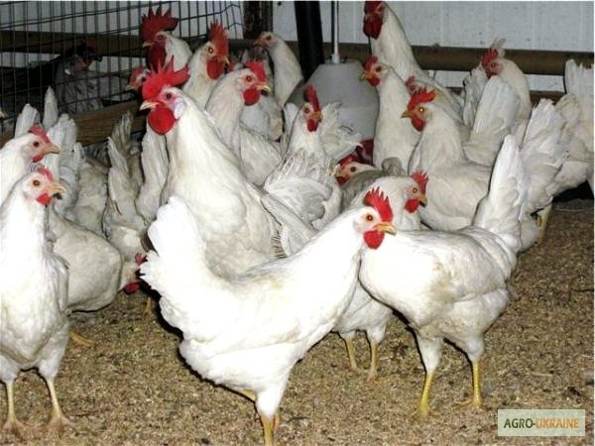
Отже, розраховуємо початкове поголів’я курей:
28125 гол. - 90%
Х голів - 100%,
звідси Х = 31250 гол. курок на початок яйцекладки.

Slide 7
Рух курей батьківського стада по періодах вирощування.
Батьківське стадо птиці комплектують одновіковим молодняком у 19-тижневому віці, тобто до початку несучості.
В доросле стадо мо­лодняк переводять у віці 22 тижнів. Яйця для інкубації починають збирати з 30-тижневого віку, коли маса яєць становить 52-54 г.
Рух стада курей проводять за формою, наведеною у таблиці 1.

Slide 8
1. Рух курок батьківського стада
Вікові групи, місяців | Поголів'я на початок періоду, гол. | Вибраковка |  | Поголів'я на кінець періоду, гол. | Середньо-місячне поголів’я
 |  | % | гол.
4 - 5 | 31250 | 0,5 | (31250:100х0,5)= 156 | (31250-156)= 31094 | (31250+31094:2)= 31172
5 - 6 | 31094 | 1 | 311 | 30783 | 30939
6 – 7 | 30783 | 1 | 308 | 30475 | 30629
7 – 8 | 30475 | 1 | 305 | 30170 | 30323
8 – 9 | 30170 | 1 | 302 | 30868 | 30519
9 – 10 | 30868 | 1 | 309 | 30559 | 30714
10 – 11 | 30559 | 1 | 306 | 30253 | 30406
11 – 12 | 30253 | 1,5 | 454 | 29799 | 30026
12 – 13 | 29799 | 1,5 | 447 | 29352 | 29576
13 – 14 | 29352 | 2 | 587 | 28765 | 29059
14 – 15 | 28765 | 2 | 575 | 28190 | 28478
15 – 16 | 28190 | 3 | 846 | 27344 | 27767
16 – 17 | 27344 | 3,5 | 957 | 26387 | 26866
Всього |  | 20 |  |  | 386484

Slide 9
Всього за період використання вибраковка складає 20%. Брак (голів) визначається як процент від поголів’я на початок періоду.
Поголів’я на початок періоду за мінусом вибракуваного складає поголів’я на кінець періоду.
Поголів'я на кінець одного періоду є поголів’ям на початок наступного періоду.
Середньомісячне поголів’я розраховується через середньоарифметичну між початковим і кінцевим поголів’ям.

Slide 10
Визначення валового збору яєць та кількості інкубаційних яєць.
Головне призначення батьківського стада - це забезпечення цеху інкубації рівномірно протягом року відповідно до технологічного графіку високоякісними яйцями для виведення гібридної птиці.
Валове виробництво яєць курей батьківського стада розраховуємо шляхом множення середньомісячного поголів’я на середньомісячну несучість.
Приблизний розподіл середньомісячної несучості наведено в таблиці 2.

Slide 11
2. Виробництво інкубаційних яєць
Вікові групи, місяців | Середньомісячне поголів'я, голів | Несучість на 1 курку, шт. | Валовий збір яєць, шт. | Яйця, придатні до інкубації, штук
4 – 5 | 31172 | - | - | -
5 – 6 | 30939 | 4 | (30939х4)= 123756 | -
6 – 7 | 30629 | 18 | 551322 | -
7 – 8 | 30323 | 24 | (30323х24)= 727752 | (727752:100х74)= 538536
8 – 9 | 30519 | 27 | 824013 | 609769
9 – 10 | 30714 | 26 | 798564 | 590937
10 – 11 | 30406 | 25 | 760250 | 562511
11 – 12 | 30026 | 24 | 720624 | 533262
12 – 13 | 29576 | 23 | 680248 | 503383
13 – 14 | 29059 | 22 | 639298 | 473080
14 – 15 | 28478 | 21 | 598038 | 442548
15 – 16 | 27767 | 19 | 527573 | 390404
16 – 17 | 26866 | 17 | 456722 | 337974
 | середнє | 250 | сума | сума

Slide 12
Кількість інкубаційних яєць вираховуємо з урахуванням відсотка яєць від валового збору, придатних до інкубації (інд. завд.).
Розраховуємо також:
Середньорічне поголів’я =
= сума середньомісячного : 13 вікових періодів =
= 386484 :13 = 29730 голів.
2. Несучість на одну середньорічну курку-несучку =
= сума валового збору яєць : середньорічне поголів’я;
3. Кількість птахомісць =
=середньорічне поголів’я х коефіцієнт 1,3 =
= 29730 х 1,3 = 38649 голів.
4. Відсоток використання птахомісць =
= середньорічне поголів’я : кількість птахомісць х 100 =
= 29730 : 38649 х 100 = 76,9%.

Slide 13
Завдання 1. Згідно індивідуального завдання визначити розмір цеху батьківського стада.
Індивідуальне завдання:
- потреба в добових курочках – 2500000 голів;
- несучість на одну середньорічну курку - 250 яєць;
- яєць придатних до інкубації - 74%;
- запліднених яєць - 90%;
- виводимості курчат - 75%;
- інкубаційний брак - 1,2%.
Завдання 2. Провести рух курок батьківського стада за періодами використання за формою таблиці 1. Дані занести у таблицю 1(а).
Завдання 3. Розрахувати виробництво інкубаційних яєць за формою таблиці 2. Дані занести у таблицю 2(а).

Slide 14
1(а). Рух курок батьківського стада
Вікові групи, місяців | Поголів'я на початок періоду, гол. | Вибраковка |  | Поголів'я на кінець періоду, гол. | Середньо-місячне поголів’я
 |  | % | гол.
4 - 5 |  | 0,5
5 - 6 |  | 1
6 – 7 |  | 1
7 – 8 |  | 1
8 – 9 |  | 1
9 – 10 |  | 1
10 – 11 |  | 1
11 – 12 |  | 1,5
12 – 13 |  | 1,5
13 – 14 |  | 2
14 – 15 |  | 2
15 – 16 |  | 3
16 – 17 |  | 3,5
Всього |  | 20

Slide 15
2(а). Виробництво інкубаційних яєць
Вікові групи, місяців | Середньомісячне поголів'я, голів | Несучість на 1 курку, шт. | Валовий збір яєць, шт. | Яйця, придатні до інкубації, штук
4 – 5 |  | – | – | –
5 – 6 |  | 4 |  | –
6 – 7 |  | 18 |  | –
7 – 8 |  | 24
8 – 9 |  | 27
9 – 10 |  | 26
10 – 11 |  | 25
11 – 12 |  | 24
12 – 13 |  | 23
13 – 14 |  | 22
14 – 15 |  | 21
15 – 16 |  | 19
16 – 17 |  | 17
 | середнє | 250 | сума | сума

Slide 16
КОНТРОЛЬНІ ПИТАННЯ:
1. Що потрібно знати, щоб розрахувати розмір цеху батьківського стада при виробництві інкубаційних яєць?
2. Методика проведення руху дорослого поголів’я по періодах використання.
3. Методика розрахунків: несучості на одну середньорічну курку.
4. Розрахунок кількості птахомісць та відсотку їх використання.
5. Визначення валового виробництва яєць.
6. Методика визначення кількості інкубаційних яєць.

Slide 17
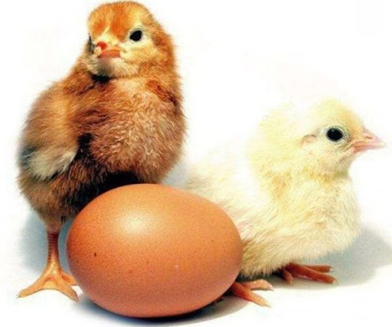
Дякую за увагу!

